Slide 1
KOREA&ME 인수인계
#번역 가이드

Slide 2
0. 서론
코리아앤미의 다국어 지원은 3가지 방식으로 번역을 구현하고 있음.
1.App Text
버블이 제공하는 가장 기본적인 번역개발 기능. 홈페이지를 이루는 대부분의 정적텍스트(일반텍스트)에 사용함
2.Option Set
Option Set을 통해 입력되있는 데이터에 다국어를 적용하기 위해 Option Set 기능을 응용해서 번역을 구현함.
3.Google Translation API
외부 채용공고 정보를 끌어올 때 채용정보에 번역을 자동으로 적용하기 위해서 Google Translation API 사용
즉, 고정되지 않은 값인 동적데이터를 번역하기 위해 사용

Slide 3
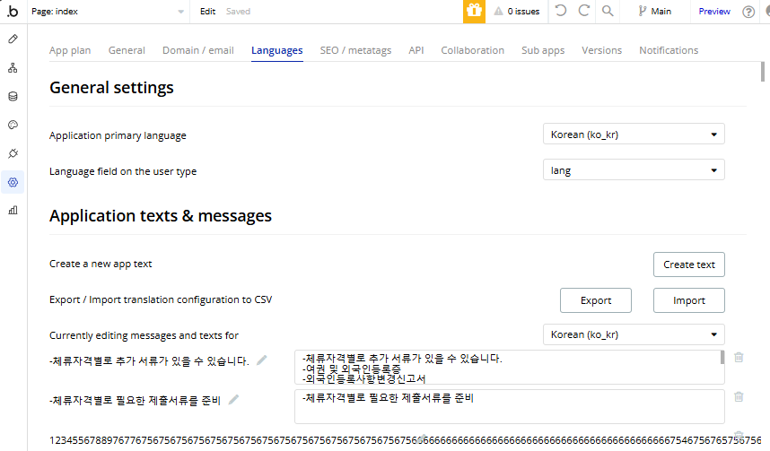
1.App Text - 관리창
-Setting 탭 > Language에서 App Text를 관리할 수 있음.
-App Text란 사용자의 현재 언어에 따라 언어의 번역본이 달라지는 Text를 말한다.

Slide 4
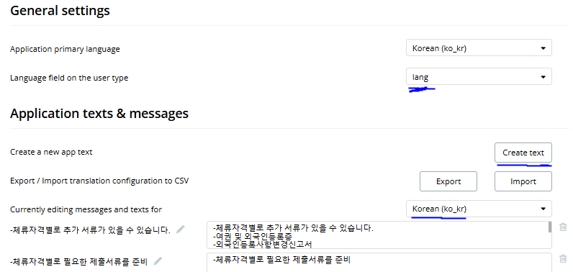

1.App Text - 생성법
-App Texts는 “Create Text”를 누르면 하나씩 생성할 수 있다.
(ID는 임의로 지어주면 되지만 한글번역값을 입력해 헷갈림을 방지하도록 한다.)
-App Text 생성시 아래 리스트에 입려한 ID로 항목이 추가된다. 해당 항목에 대해 “Currently editing message and texts for” 의 언어값을 변경해가면서 지원할 언어에 대해 번역값을 입력해준다.
-이렇게 생성한 App Text는 오른쪽 그림처럼 나중에 Dyanamic Data를 삽입해 사용할 수 있다. 이렇게 입력하면 User의 lang이란 필드에 입력된 언어코드값에 해당하는 언어로 사용자에게 표시된다.

Slide 5
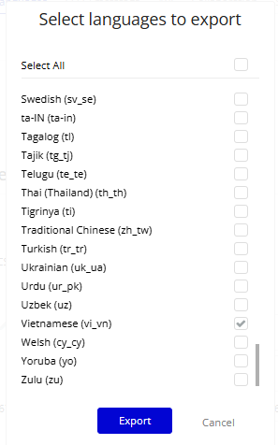
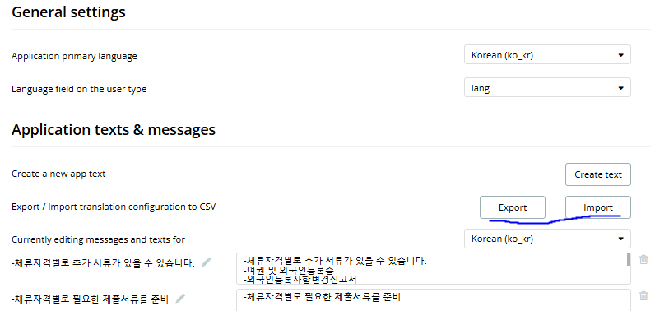
1.App Text - 엑셀활용 대량작업
-하나의 App Text를 생성할 때는 버블 내에서 하면 되지만 다수의 App Text를 만드려면 엑셀활용해야 함.
-Export를 눌러 7개의 언어를 체크한 후 csv파일로 뽑아낸다.
-주의할 점은 App Text의 생성과 삭제는 반드시 버블을 통해 진행할 것. 즉 10개의 App Text를 만드려고 한다면 아무 ID로 Create Text 10번을 누른다. 그 후 export하고 생성된 행을 찾아서 그 곳에 번역작업을 해야한다. 그 이유는 Create Text를 할 때 버블 백엔드에 의해 해당 App Text에 고유ID가 부여되고 실제로 등록되는 것이기 때문에 엑셀로 행을 추가해서 import한다고 해서 버블에 인식되지 않음.

Slide 6
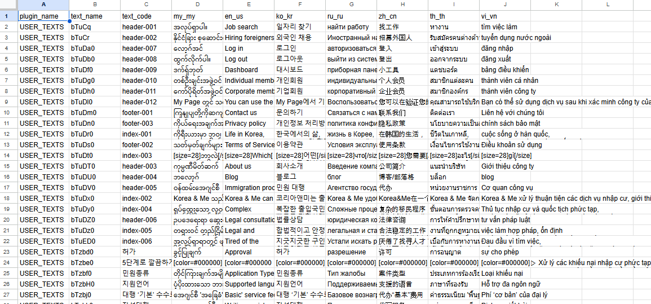
1.App Text - 엑셀활용 대량작업
-다음과 같이 엑셀로 번역작업을 하고 다시 버블에 Import 하면 된다.
-GoogleTranslate 함수 활용하면 Good
Ex) =GOOGLETRANSLATE(F14, "ko", "vi")
F14칸의 값을 한국어 -> 베트남어로 번역한다.

Slide 7
1.App Text - 엑셀활용 대량작업
-text_code는 ID이다. 이는 엑셀로 수정해도 import시 변경내용이 적용되지 않는다.
-때문에 import한 후에 버블에서 ID는 다시 한국번역본으로 하나하나 수정해주어야 한다. (우리는 이전 단계에서 임의의 ID로 일단 여러 개 만들고 export 했었다.)
-버블에서 ID를 수정하는 과정에서 왼쪽 ID와 오른쪽 번역값이 일치하지 않고 밀리는 버그가 있다. 참고바람

Slide 8
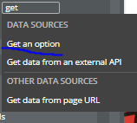
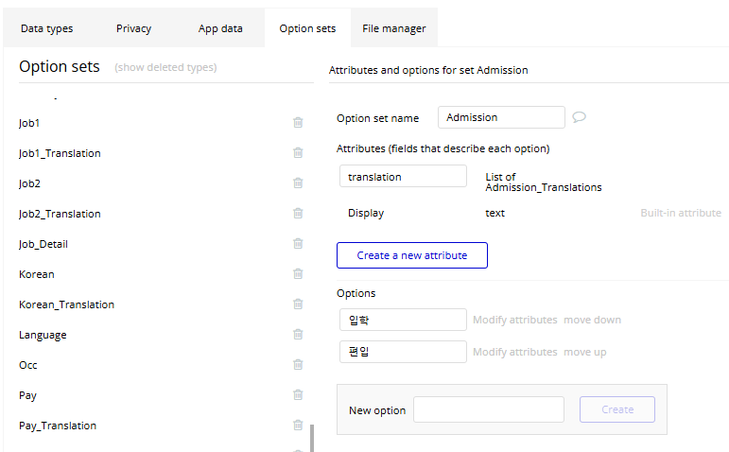
2.Option Set - 개념
-Option Set이란 데이터 리스트를 정의해두고 필요할 때마다 사용하는 것이다. 리스트 데이터의 일관된 관리를 위함이다. 하나의 예시를 들어보겠음.
1. Car 라는 Option Set을 생성함.
2. Car 라는 Option Set에는 세단, 쿠페, 티코 등의 Option 들을 넣을 수 있게 됨.
3. 세단, 쿠페, 티코 등의 각 Option에는 가격, 연비, 속력 등의 임의의 Attribute를 설정할 수 있음
이렇게 Option Set를 설정해두면 리스트 오른쪽 그림과 같이 Dynamic Data
를 통해 리스트를 불러오거나 활용할 수 있음

Slide 9
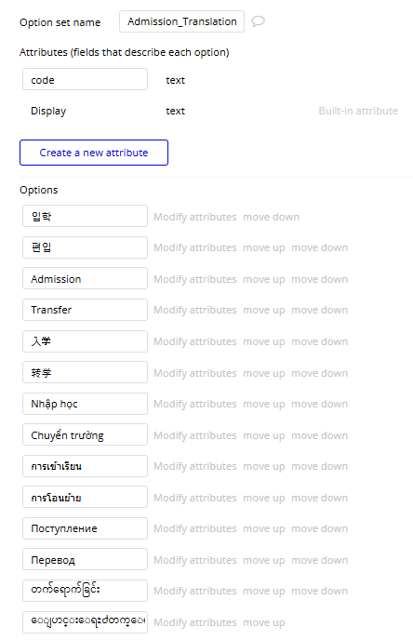
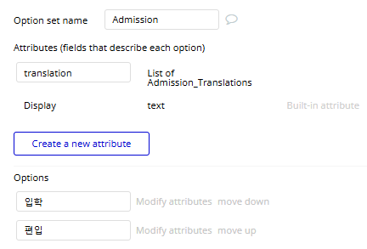
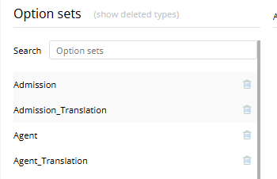
2.Option Set - 생성
-Option의 Attribute에는 App Text를 입력하지 못하기 때문에 Option의 내용이 유저에게 표시되는 상황에 다국어 지원이 어렵다. 예를 들어 드롭다운의 선택지를 Option Set의 비자 리스트를 표시하게 하려할 때 다국어 지원을 구현하기 난감하다.
-때문에 이중으로 Option Set을 구현하여 번역본의 값이 담겨있는 Option Set을 따로 구현한다. 아래 그림처럼 Admission라는 Option Set의 번역값들을 담긴 Admission_Translation을 만드는 것이다. Translation Option Set에 각 Option의 번역본 7개씩을 만들고 Admission의 attribute에서 리스트를 하나 만들고 그 안에 각 번역본을 담아야 한다.
-말로 헷갈리니 직접 둘러보면서 감 잡는 것 추천

Slide 10
2.Option Set - 활용
-Option Set을 만들어두면 일관된 리스트 데이터를 관리할 수 있어 나중에 변경사항이 생기더라도 Option Set에서 관련값만 수정해주면 이 사용한 곳 모두 동일하게 변경이 적용된다.
-Option Set은 아래 그림처럼 Dynamic Data등의 소스로 활용되어 질 수 있음.
-Option Set을 입력/수정/삭제 대량작업 하기 위해선 Framify라는 사이트를 유료구독 후 사용해야 하며 자세한 사용법은 생략한다. (버그도 많고 더러움)

Slide 11
3.Google Translation API
외부 채용공고 데이터를 수집하여 Google Translation API를 활용해 7개 언어로 번역한 후, 번역된 데이터를 각각 AWS 데이터베이스에 저장.
해당 프로그램은 Python Flask으로 개발했으며 프로그램은 같이 인수인계 폴더에 첨부

